Slide 1





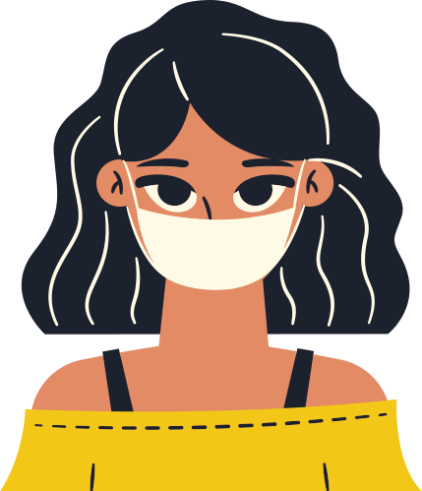
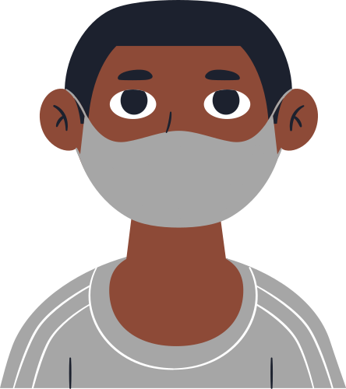
"Buscamos cuidar nuestro cuerpo y proteger al planeta transformando residuos en productos y posibilidades reales para las personas".
Foco de interés: energía y materiales
Oportunidad: uso de insumos locales en la cadena de valor
Enfoque: disposición final de tapabocas usados

Slide 2

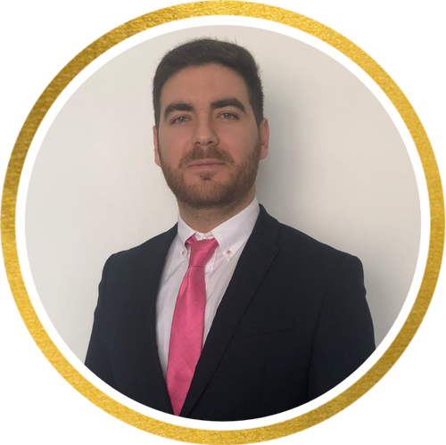





NUESTRO EQUIPO
Juliana Ayala
Joseph Behaine
Jahnia Fernández
Mentor
Juan Moncada
Natalia Gómez
Daniel Niño
Natalia Sanabria

Slide 3
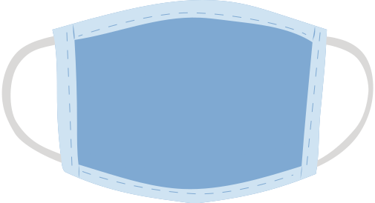
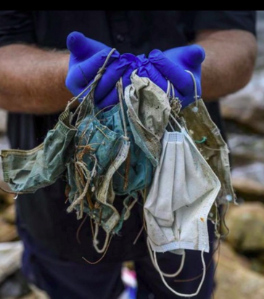
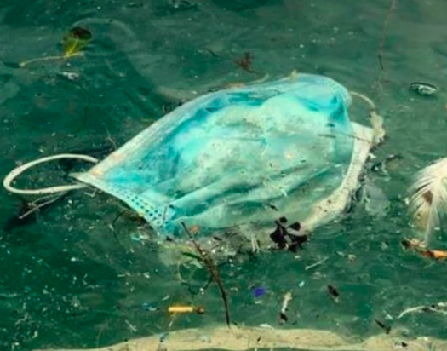
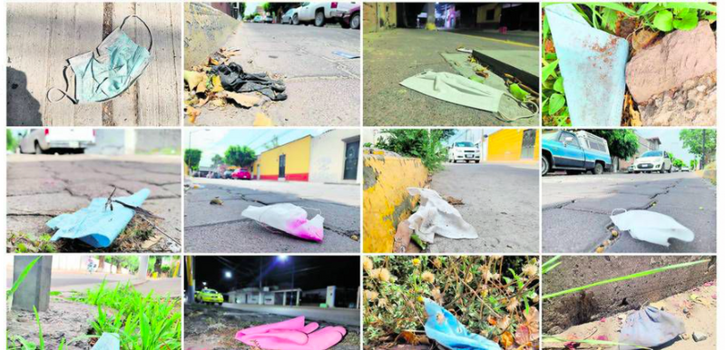
EL PROBLEMA
  Aumento de tapabocas usados por pandemia de COVID-19
  Problemas sanitarios por falta de cultura y lineamientos claros sobre disposición de tapabocas en Bogotá
  Bogotá es la ciudad más poblada de Colombia, por lo tanto, será el lugar para hacer un plan piloto que pueda generar soluciones que se puedan implementar en otros lugares.

Slide 4

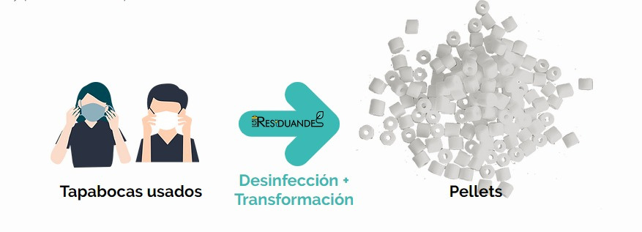


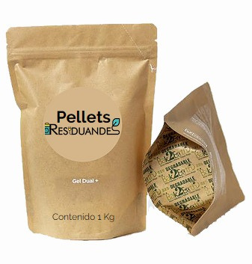







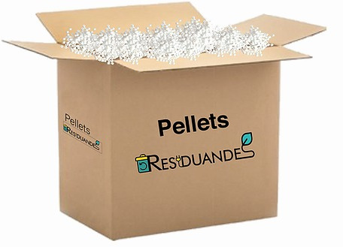

LA SOLUCIÓN - LA IDEA
Los pellets se pueden transformar en lo que puedas imaginar ... materas, canecas para la basura, suelas de zapatos, sillas, mesas, marcos para gafas y otros productos elaborados con plástico reciclado
Productos inside

Slide 5

LA MAGIA DETRÁS DEL PROYECTO
En RESIDUANDES encontramos una oportunidad de doble impacto: buscamos reducir la contaminación de la ciudad y las fuentes hídricas. Al mismo tiempo, queremos generar una opción de emprendimiento con la transformación de tapabocas usados en insumos para la creación de otros productos, de esta manera podemos generar nuevas fuentes de ingreso y de empleo.
Queremos generar cultura ciudadana donde separemos los residuos de los tapabocas de otros residuos. Adicionalmente, hemos diseñado maquinaria que desinfecta, separa y transforma los tapabocas usados en pellets que se pueden convertir en innumerables objetos de plástico reciclado.

Slide 6
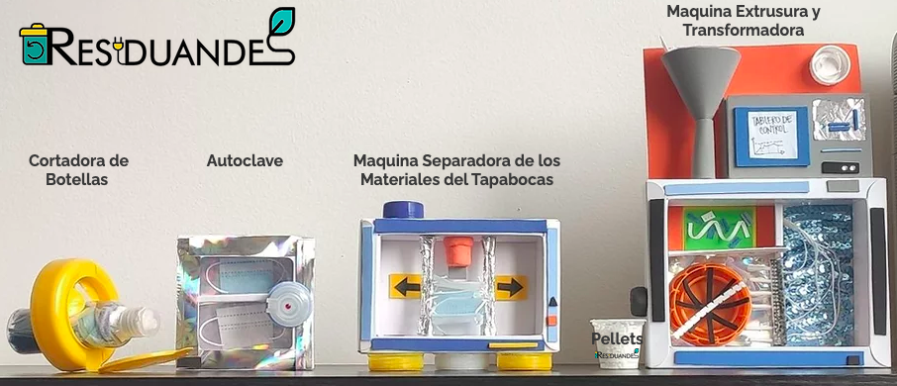
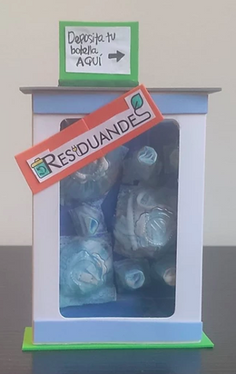

LA MAGIA DETRÁS DEL PROYECTO

Slide 7

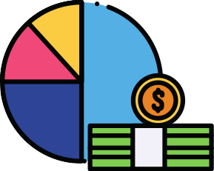



MODELO DE NEGOCIO
SEGMENTO
1
RECOLECCIÓN MP (recolección tapabocas usados en botellas plásticas)
2
LOGÍSTICA (centros de acopio y transporte)
PROVEEDORES
  Habitantes de la ciudad de Bogotá
  Recicladores
  Instituciones públicas y privadas
5 REPLICABILIDAD Y ESCALABILIDAD (del modelo de negocios con otros materiales en TNT y en otras ciudades)
3
TRANSFORMACIÓN (planta producción pellets)
CLIENTES
  Fabricantes de productos plásticos (a partir de plástico reciclado).
4 COMERCIALIZCIÓN Y DISTRIBUCIÓN (venta pellets)

Slide 8
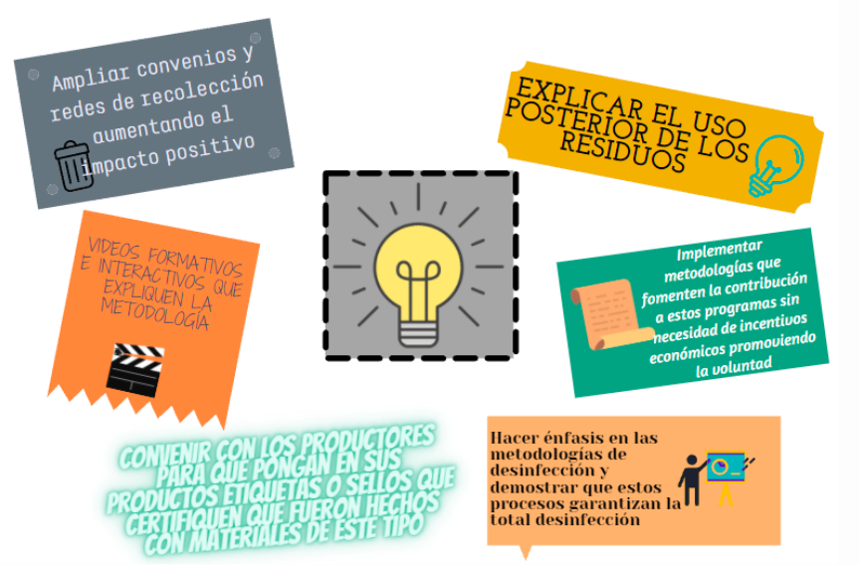
ENTREGA DE VALOR
(Estrategia de mercadeo y ventas)
Publicidad pagada en redes sociales - Influencers.
Alianzas logísticas: Botellas de Amor, Ecobot...
Insumos reciclados complementarios de TNT (Tela No Tejida: batas, zapatones, cubrecolchones (provenientes de centros de estética, odontologías, fábricas de alimentos...)
Transmisión de información de valor social y ambiental a los clientes para que la transmitan en sus estrategias de ventas (Residuandes inside)

Slide 9
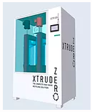
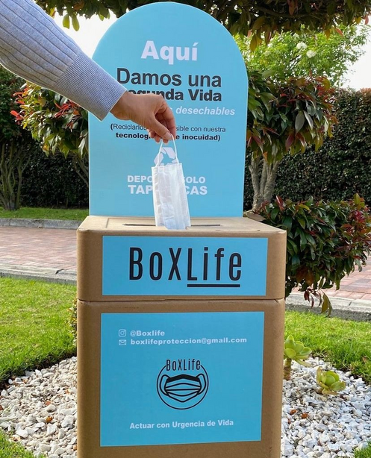
ENTORNO COMPETITIVO
XTRUDE ZERO
Máquina de acceso público que desinfecta y recicla mascarillas quirúrgicas de 3 capas usadas convirtiéndolas en Pellets plásticos. Las máscaras se insertan primero en la máquina una por una para su proceso de transformación.
Fuente :
https://www.jamesdysonaward.org/2021/project/xtrude-zero/
BOXLIFE
Solución para recuperar y transformar de tapabocas usados con radiación ultravioleta UV-C.
La recolección se realiza en la BOXLife. El producto obtenido se utiliza para la elaboración de reglas escolares y conos de entrenamiento de fútbol para niños.
Fuente :
https://box-life.com.co/fima/

Slide 10
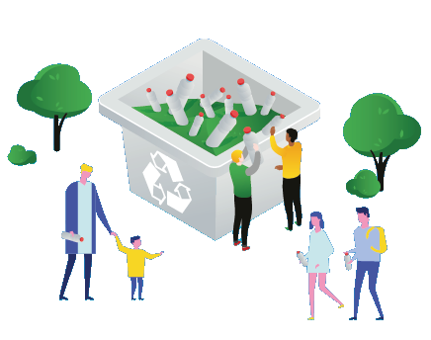
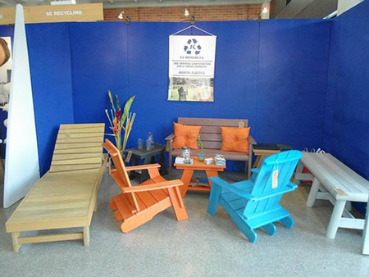


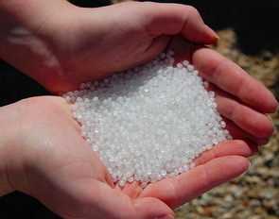
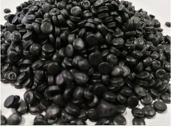
ENTORNO COMPETITIVO
ENKA
Es una empresa colombiana dedicada a la producción de resinas y fibras sintéticas, Enka es reconocida como líder en el reciclaje de botellas de PET posconsumo en el país, el principal fabricante de lona para llantas de nylon 6 en América y uno de los principales productores de filamentos y fibras sintéticas en Latinoamérica.
Fuente :
https://www.enka.com.co/la-empresa/quienes-somos/
RECYCLING S.A.
Es una empresa colombiana dedicada al reciclaje de plásticos, garantizando el suministro continuo de nuestros productos (Polímeros recuperados) a los clientes que son los transformadores finales.
Fuente :
http://www.screcycling.com.co/empresa/

Slide 11
VENTAJA COMPETITIVA
Aunque varias empresas ya han identificado la oportunidad de reciclar tapabocas desechables usados, no se ha introducido una solución común que permita maximizar la eficiencia de este proceso.
RESIDUANDES tiene como objetivo resolver este problema al realizar una recolección que llegue a todas las localidades (mediante botellas plásticas en puntos de recolección) y que transforme de forma segura y masiva los tapabocas desechados. Se aspira también involucrar asociaciones de recicladores y dignificar su trabajo, evitando el riesgo de contagio para ellos o sus familias.

Slide 12
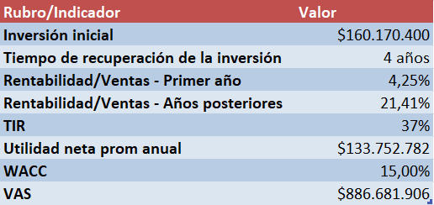
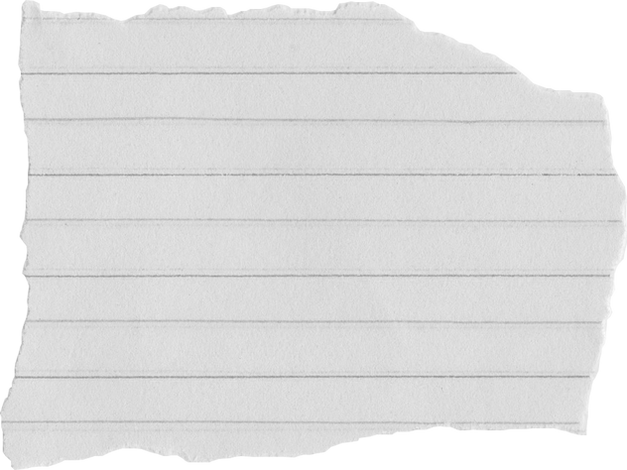
PROYECCIONES FINANCIERAS
Para iniciar el proyecto: compra de maquinaria ($64M COP), alquiler de bodega ($4M COP/mes), realización de alianzas logísticas y de mercadeo para la difusión y recolección (11M/mes), entre otros.
Contrataremos 3 operarios, una persona de seguridad, además, los 6 creadores trabajaremos en la administración del concepto (VP Comercial, VP Mercadeo, VP Operacional, VP Financiero, VP RRHH, VP Alianzas).
Se realizarán reinversiones en PPE para el 2do año y 7mo año de operación, que vayan de la mano con el crecimiento de la empresa y con la mejor tecnología disponible.
Ambiental
Botellas plásticas y tapabocas reciclados
Plástico nuevo no producido
m3 de H2O y Kg de CO2 evitados
Social
Infraestructura
Personas reciclando
Dignificación del reciclador
Económico
Impuestos
Dividendos
Intereses
Salarios

Slide 13
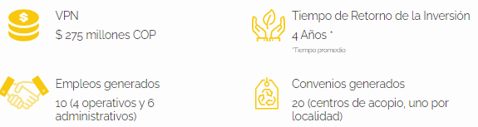
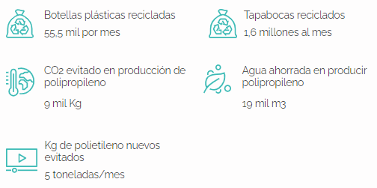

INDICADORES DE ÉXITO Y METAS
ECONÓMICOS
AMBIENTALES
SOCIALES

Slide 14

CONCLUSIÓN
Se plantea un emprendimiento desde el corazón para contribuir de manera urgente a nuestro planeta y evitar las consecuencias negativas que surgen a nivel global por la inadecuada gestión de un residuo masivo, generado como mecanismo de prevención de contagio de covid19.
Un proyecto estudiado juiciosamente desde su ideación e implementación, hasta su planeación y comunicación, iterando continuamente para realizar modificaciones y ajustes que permitieran proponer la mejor solución a la problemática identificada.
LO QUE SIGUE...
Desarrollar un plan futuro definido para escalar y replicar RESIDUANDES en la sociedad colombiana -y eventualmente de otros países- abarcando muchos lugares públicos, como instituciones educativas, iglesias y centros comerciales, con el fin de recolectar y gestionar adecuadamente la mayor cantidad de residuo de Tela No Tejida -TNT, reafirmando nuestro propósito social y ambiental.
Seguir con la visión de cerrar el ciclo de los tapabocas desechables usados (y de otros productos de TNT) y ofrecer a los clientes un producto de calidad a precios competitivos en la industria de los Pellets de polipropileno.

